Slide 1
СОВРЕМЕННЫЕ ПОДХОДЫ К ПРОЕКТИРОВАНИЮ ЗАНЯТИЯ ДЕТСКОГО ОБЪЕДИНЕНИЯ ДОПОЛНИТЕЛЬНОГО ОБРАЗОВАНИЯ
Дунаева Валентина Викторовна,
заведующая методическим отделом ЦДТ «Олимп»

Slide 2
Объём информации возрастает с каждым годом, что обусловливает идею непрерывного образования

Slide 3
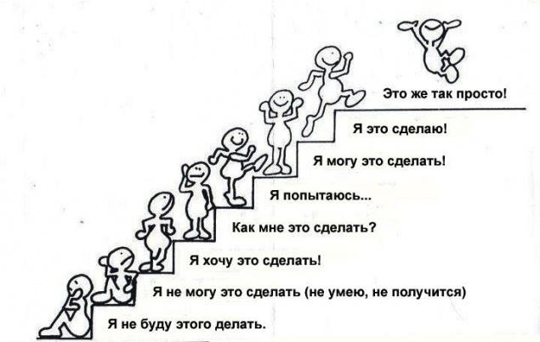
Цель образования в современных условиях — целенаправленное влияние на развитие потребности и способности учащихся к саморазвитию.

Slide 4
Основным условием достижения учащимися личностных результатов является вовлеченность их в процесс образования, то есть формирование их субъектной позиции.

Slide 5
Личностно ориентированная педагогическая деятельность должна быть организована на занятии таким образом, чтобы побуждать детей к самостоятельному решению проблем как учебного, так и социального характера. Ответственность ребенка за свой образовательный успех/неуспех вырабатывается через самостоятельную оценку ситуации и собственный выбор линии поведения в процессе обучения.

Slide 6
Приоритетным в деятельности педагога следует считать его готовность проектировать учебную деятельность учащихся.

Slide 7
Сформированная учебная деятельность — развитие умения учиться— цель развивающего обучения, а умение учиться — это важнейшее средство саморазвития.

Slide 8
Приоритетным условием для развития познавательной активности учащихся на занятии и их субъектной позиции при формировании универсальных учебных действий является сотрудничество.

Slide 9
Педагог, ориентированный на сотрудничество с учащимися:
помогает анализировать процесс учебной деятельности, задает вопросы, побуждающие ребят к размышлению над собственной позицией;
обсуждает с ребятами пути совершенствования учебного процесса, способы улучшения организации занятия;
демонстрирует свою поддержку, выражает сочувствие и понимание;
практикует групповые и коллективные формы работы (взаимоконтроль, работа в парах, микрогруппах и др.);
проявляет интерес к мнениям учащихся и поддерживает выражение своей точки зрения;
поощряет инициативу;
доброжелательно и внимательно относится к ошибкам, помогает в них разбираться и исправлять их.

Slide 10
Формы проведения занятий по возрастам
Дошкольный и младший школьный возраст | Средний школьный возраст | Старший школьный возраст
Беседа с игровыми элементами Сказка Сюжетно-ролевая игра Игра-путешествие Игра-имитация Соревнования, викторины | Лекция Учебная игра Творческий проект Конкурс (КВН) Заочная экскурсия Тематические задания по подгруппам | Проблемная лекция Пресс-конференция Практические занятия Семинар Тематическая дискуссия Деловая игра: презентация (вида деятельности, выставки и т.п.)

Slide 11
Основой реализации дополнительной общеобразовательной общеразвивающей программы является занятие.
Занятие – это динамичная вариативная форма организации процесса целенаправленного взаимодействия (деятельности и общения) педагога и ребёнка, включающего содержание, формы, методы и средства обучения, систематически применяемая для решения задач образования.

Slide 12
Линии анализа | Тип занятия
 | Традиционный | Креативный (творческий)
Ориентации | На стандарты | На вариативность
Вектор времени | Реконструкция прошлого | Созидание будущего
Мотивация | Приобретение знаний | Самовыражение,
 |  | самоактуализация
Характер информации | Непротиворечивая | Альтернативная
 | Предлагается в готовом виде | Добывается самостоятельно
 | Манипуляция чужими идеями | Продуцирование своих идей
Процесс познания | Усвоение | Освоение, преобразование, открытие
Тип мышления | Конвергентное (логическое) | Конвергентное и дивергентное (творческое)
Результаты | Запланированы, известны, ориентированы на правильность | Вероятны, не известны, ориентированы на оригинальность,
 |  | нестандартность
Субъект-объектные отношения | Ребенок – объект обучения | Ребенок – субъект познания
Технологии | Репродуктивные, имитационные | Продуктивные, эвристические, дистанционные, авторизованные
Установки | Директивные установки, отсутствие выбора | Свобода выбора

Slide 13
Каковы правила успешной организации занятия?
Первое правило – определить цель – заранее запланированный конечный результат.
Второе правило – отобрать содержание материала занятия.
Третье правило – выбрать наиболее эффективное сочетание приемов и методов
Четвертое правило – оснащение занятия разнообразными средствами обучения.
Пятое правило – управление деятельностью учащихся со стороны педагога. Педагог не только источник знаний. Он обучает и воспитывает всеми качествами своей личности, оказывает всестороннее воздействие на ребенка, его разум, чувства, волю манеру поведения.
Шестое правило – педагог на занятии работает с целым учебным коллективом, и с каждым ребенком в отдельности.

Slide 14
Каков план действия педагога при разработке структуры занятия?
Формулировка цели и задач занятия; Выбор модели структуры занятия; Выделение смысловых блоков;
Формулировка познавательных задач к каждому блоку;
Планирование познавательной деятельности учащихся применительно к каждой познавательной задаче (т.е. отбор методов, методических приемов и форм организации деятельности: фронтальная, индивидуальная и коллективная);
Анализ хода занятия с точки зрения того, ведет ли он к достижению выдвинутых цели и задач;
Внесение необходимых корректив.

Slide 15
Этапы учебного занятия | Виды деятельности учащихся
организационный, проверочный, подготовительный, основной, контрольный, итоговый, рефлексивный, информационный. | восприятие осмысление запоминание применение обобщение систематизация.

Slide 16
Дидактический пятиугольник
цель
методы
результат
формы
содержание

